Slide 1
Castle Defend
Tổng quan
Mục tiêu trong game là bảo vệ thành trì của bản thân trước cuộc xâm lăng của quái vật
Chiến thuật, thủ thành, spam, xây dựng thành lũy, nâng cấp binh lính
2D, isometric
Vô hạn màn chơi, quái mạnh lên và đa dạng theo cấp độ màn chơi

Slide 2
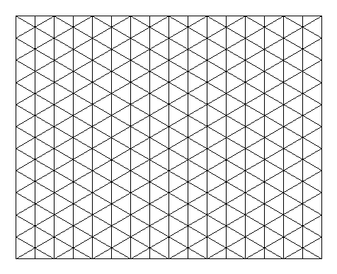










Hình minh họa

Slide 3


Giải thích
Wizard Tower: Chứa pháp sư, nâng cấp cho phép nhiều pháp sư hơn
Wizard: Nhiều loại và nhiều cấp độ pháp sư, mỗi loại pháp sư đều có 1 skill, cấp độ càng cao thì cần tháp pháp sư cấp càng cao
Archer Tower: Chứa cung thủ, số lượng tháp cung thủ phụ thuộc vào cấp độ tường thành, sụp đổ khi tường thành đổ
Archer: Nhiều loại và cấp độ cung thủ, cấp độ càng cao thì cần tháp cung thủ cấp càng cao

Slide 4
Giải thích
Infantry: Bộ binh, lao vào đấu trực diện với quái vật, là hàng phòng thủ đầu tiên, ko thể spawn khi tường thành sụp
Wall: Tường thành bảo vệ nhà chính, có thể bị phá sập, nhiều cấp độ và nhiều loại, cấp độ tăng dần sẽ mở rộng chiều dài của tường và nhiều lớp tường hơn
Gate: Cổng thành

Slide 5
Giải thích
Infantry: Bộ binh, lao vào đấu trực diện với quái vật, là hàng phòng thủ đầu tiên, ko thể spawn khi tường thành sụp

Slide 6
Cơ chế hoạt động
Range: Đánh xa, phát hiện kẻ địch trong vùng có thể tấn công, thực hiện tấn công mục tiêu gần nhất
Bullet: Đạn đc tạo, phóng đạn theo hướng chỉ định, nếu đạn trúng mục tiêu thì gây sát thương và hủy Bullet, nếu ko trúng và bay đến hết kvuc cho phép thì hủy Bullet
Melee: Đánh gần, tìm mục tiêu gần nhất, di chuyển đến bên cạnh mục tiêu, thực hiện tấn công mục tiêu

Slide 7
Cơ chế hoạt động
Ranger: Đánh xa, đứng trên tháp
Attributes: Damage, AttackSpeed, Effect, Range, NumberOfAttacks, Bullet, BulletSpeed
Methods:
Attack
SpawnBullet
DetectNearestEnemy
CastSkill
Mechanic:
DetectNearestEnemy: nhận vào danh sách kẻ địch trong pvi Range, tính toán khoảng cách trả về kẻ địch gần nhất
Attack: nếu trong Range có kẻ địch thì gọi DetectNearestEnemy, lấy ra kẻ địch gần nhất, tính toán hướng đi của Bullet, gọi SpawnBullet, tần suất thực hiện Attack dựa trên AttackSpeed
SpawnBullet: tạo ra Bullet, truyền vào AttackDirection, Damage, BulletSpeed
CastSkill:

Slide 8
Cơ chế hoạt động
Object: vật thể
Object: vật thể

Slide 9
Cơ chế hoạt động
Fighter: đánh gần, dưới đất
Attributes: Damage, AttackSpeed
Methods:
Attack
CastSkill
Mechanic:
Attack: nếu va chạm với kẻ địch thì thực hiện tấn công

Slide 10
GUI – Main Menu
SHOP
PLAY
REPLAY

Slide 11
GUI – Main Menu - Shop
SHOP
PLAY
REPLAY

Slide 12
GUI - Ingame

Slide 13
GUI - Ingame

Slide 14
Cơ chế hoạt động
Play Button -> GameEventSystem -> LevelSystem -> MonsterSpawnManager
Nhấn nút gọi hàm Start Current Level trong GES
Chạy hàm Start Level với tham số bằng 0, gọi hàm Load Level trong Level System sau đó gán Level Script đc Load cho Level Script trong MSM, tiếp đến active MSM và Monster Manager
Chạy hàm Load Level để chuẩn bị Level Script cho Level đc chỉ định và return Level Script đấy
Sau khi được Active, chạy hàm SpawnMonster

